Slide 1


الدرس الاول
استكشف المجسمات والاشكال المستوية

Slide 2

الفصل الحادي عشر الدرس الاول
عزيزي الطالب : يتوقع منك في نهاية الدرس ان
1ان يميز التلميذ بين المجسم والمستوي
2.ان يعدد التلميذ الاسطح والاضلاع لكل مجسم
ان يذكر التلميذ نوع السطح

Slide 3

الفصل الحادي عشر الدرس الاول
سم كل شكل من الاشكال المستوية التالية
..............
..............
..............
..............

Slide 4
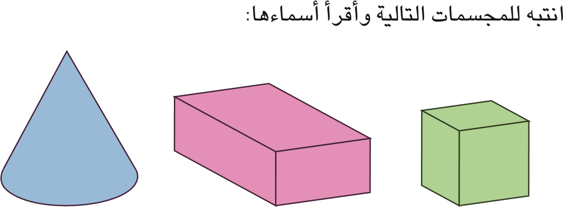
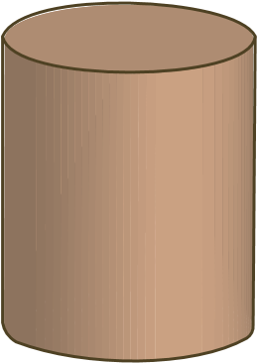
الفصل الحادي عشر الدرس الاول
اسطوانة
مخروط
موشور قائم
مكعب

Slide 5
الفصل الحادي عشر الدرس الاول
املأ الجدول بما يناسبه
عدد الاضلاع
عدد السطوح
الاسم
المجسم

Slide 6
تنويه هام
عزيزي الطالب:
ا ارجو حل التمرين الموجود في الملف المرفق مع الفيديو
عزيزي ولي امر الطالب :
ارجو متابعة التلميذ في حل التمرين
أتمنى لكم النجاح والتوفيق والسلام عليكم ورحمة الله وبركاته
دمتم بخير

